Slide 1
과목_학년학기_단원 | suh_0101_02
차시명 | 02 여러 가지 모양을 알아볼까요
파일명 | suh_0101_01_0002
검토 | 담당
 | 이초희
문서 HISTORY
번호 | 버전 | 문서 작성일 | 내용 비고 | 작성자 (내선번호) | 검토자
1 | V 1.0 | 2021.01.05 | 문서 발생 | 이초희
2 | V 2.0 | 2021.01.18 | 1차 검수 | 이초희
3
4
5
6
7
8
9
10
11

Slide 2
학습 단계 | 자료명 |  | 프레임 수 | 수학 정보 | 파일명 | 자료 형태
도입 | 첫째 활동 1 | [생각 열기] 그림 보고 물음에 답하기 | 1 | 수학 40쪽 수학 익힘 27~28쪽 | suh_0101_02_0002_101.html
 | 학습 목표 | 오늘 배울 내용 | 1 |  | suh_0101_02_0002_102.html
전개 | 중간 활동 1 | [활동 1] 모양 알아맞히기 | 1 | 수학 40~41쪽 수학 익힘 27~28쪽 | suh_0101_02_0002_201.html
 | 중간 활동 2 | [활동 2] 모양으로 물건 알아맞히기 | 1 | 수학 42쪽 수학 익힘 27~28쪽 | suh_0101_02_0002_202.html
 | 중간 활동 2 | [활동 3] 모양 쌓아 보고 굴려 보기 | 1 | 수학 43쪽 수학 익힘 27~28쪽 | suh_0101_02_0002_203.html
정리 | 핵심 정리 | 핵심 정리 | 1 |  | suh_0101_02_0002_301.html
정리 | 다음 시간에 배울 내용 | 다음 시간에 배울 내용 | 1 |  | suh_0101_02_0002_302.html
평가 | 확인 문제 | 확인 문제 | 1 |  | suh_0101_02_0002_401.html
 | 보충 | 이런 활동을 할 수 있어요 | 1 |  | suh_0101_02_0002_501.html
총 프레임 수 |  |  | 9

Slide 3
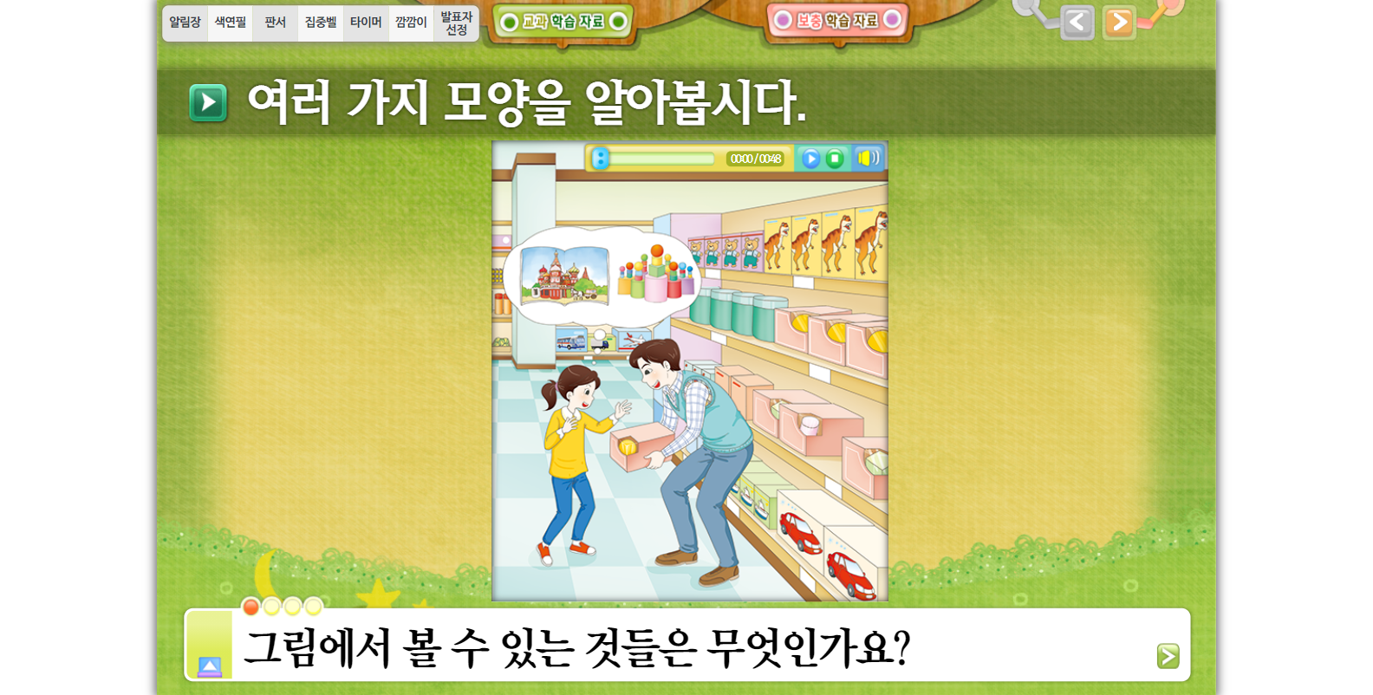
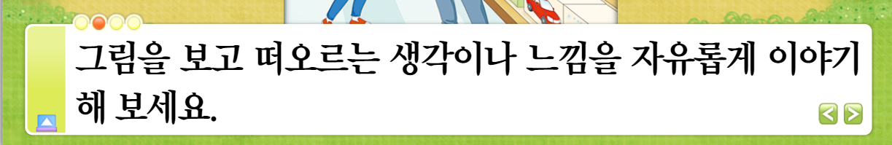
1-1
2. 여러 가지 모양
도입
suh_0101_02_0002_101
02 여러 가지 모양을 알아볼까요
첫째 활동 1
수정사항
1 | 하단 발문만 있는 경우 디자인 수정
2 | 미디어 플레이어 디자인 및 위치 수정
3 | 대발문 삭제
4 | 30px로 바꾸면서 두 줄로 나올 것 같으면 아래와 같이 텍스트 수정하여 한 줄에 나오게끔 해 주세요. →그림을 보고 떠오르는 느낌을 자유롭게 이야기해 보세요.
5
3
2
1
4

Slide 4
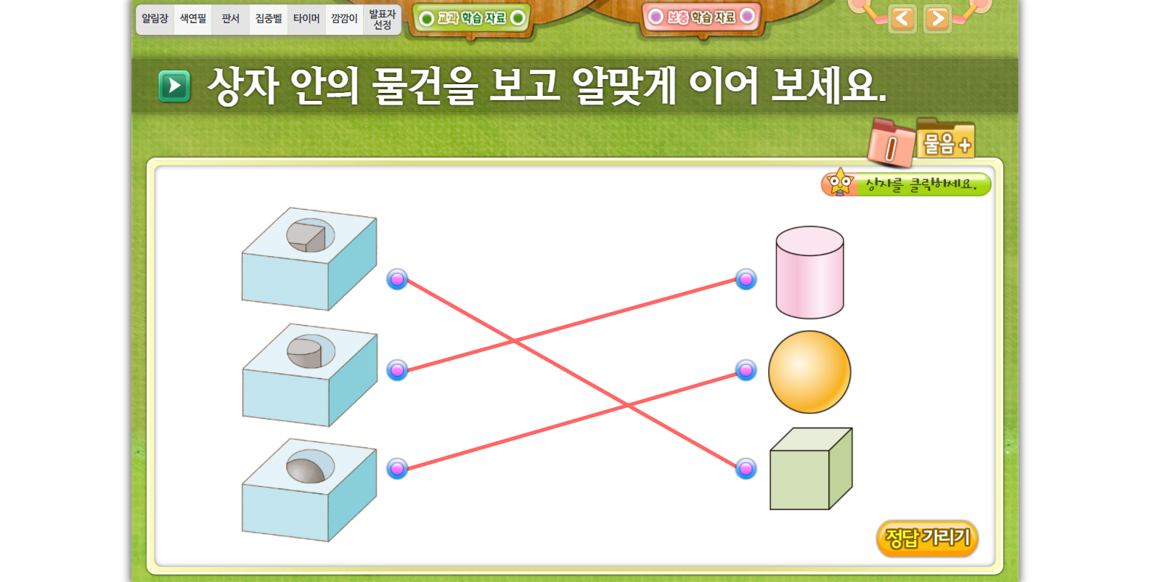

1-1
2. 여러 가지 모양
도입
suh_0101_02_0002_201
02 여러 가지 모양을 알아볼까요
첫째 활동 2
수정사항
파일명 suh_0101_02_0002_102.html →suh_0101_02_0002_201.html로 수정
1 | 대발문 앞 연필 아이콘으로 수정
2 | → 모양을 알아봅시다.
3 | 선 잇기 디자인 수정
4 | 지시문 디자인 수정 →점을 드래그하여 옳은 답과 연결하세요. 볼드>드래그, 연결
5 | 그림 탭 추가하고 탭 명 수정해 주세요. →그림, 물음 1, 물음 + 그림 탭은 다음 슬라이드 참고
6 | 소발문 추가해 주세요. >상자 안의 물건을 보고 알맞게 이어 보세요.
1
2
5
6
4
3

Slide 5
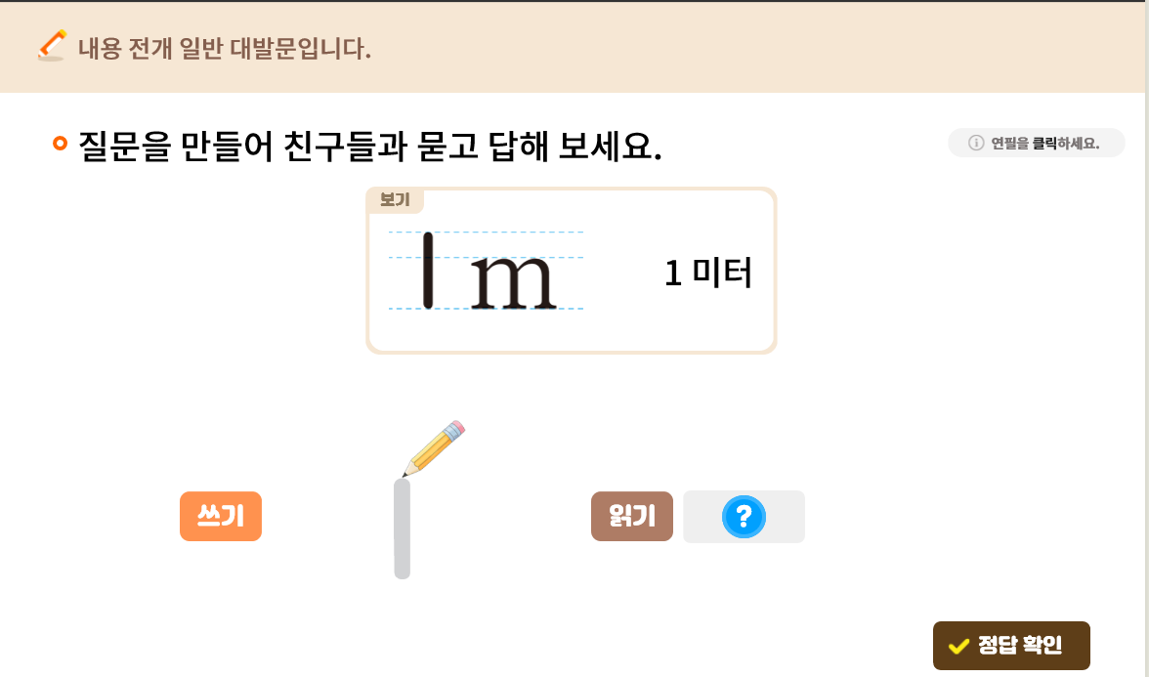
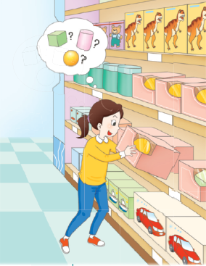
1-1
2. 여러 가지 모양
도입
suh_0101_02_0002_201
02 여러 가지 모양을 알아볼까요
첫째 활동 2
수정사항
그림 탭에 해당하는 내용임 물음 1 탭에 해당하는 내용은 4번, 물음 + 탭에 해당하는 내용은 6번 슬라이드를 참고해 주세요.
1
2
3
4
5
6
모양을 알아봅시다.
그림
물음 1
물음 +
삽화 | 전과 1-1 본책 | 본책 30/120

Slide 6
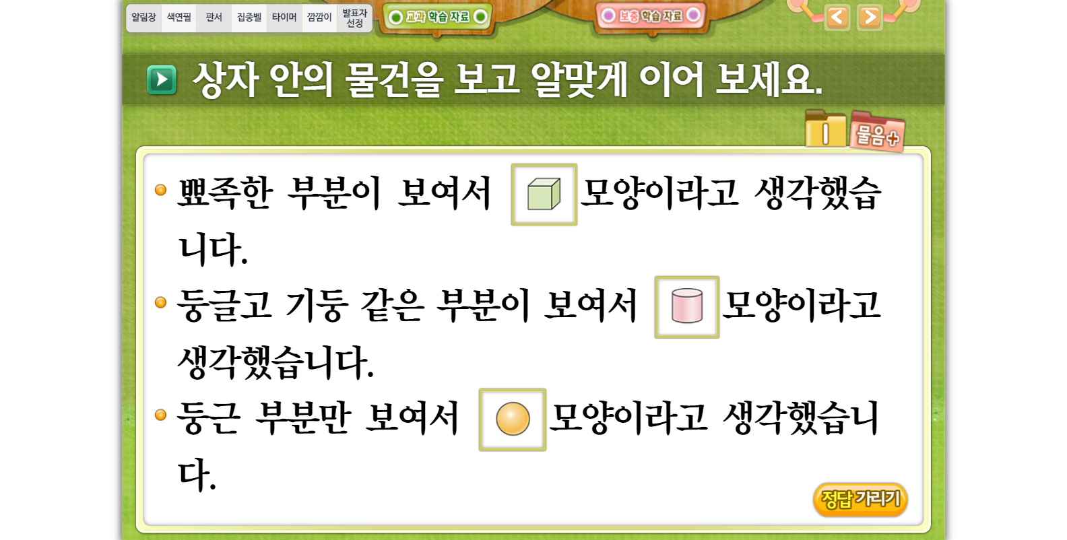
1-1
2. 여러 가지 모양
도입
suh_0101_02_0002_102
02 여러 가지 모양을 알아볼까요
첫째 활동 2
수정사항
파일명 suh_0101_02_0002_102.html →suh_0101_02_0002_201.html로 수정
1 | 대발문 앞 연필 아이콘으로 수정
2 | → 모양을 알아봅시다.
3 | →그림, 물음 1, 물음 +
4 | 소발문 추가해 주세요. >왜 그렇게 생각했는지 말해 보세요.
5 | 블릿을 (1), (2), (3)으로 바꿔 주세요.
6
1
2
3
4
5

Slide 7
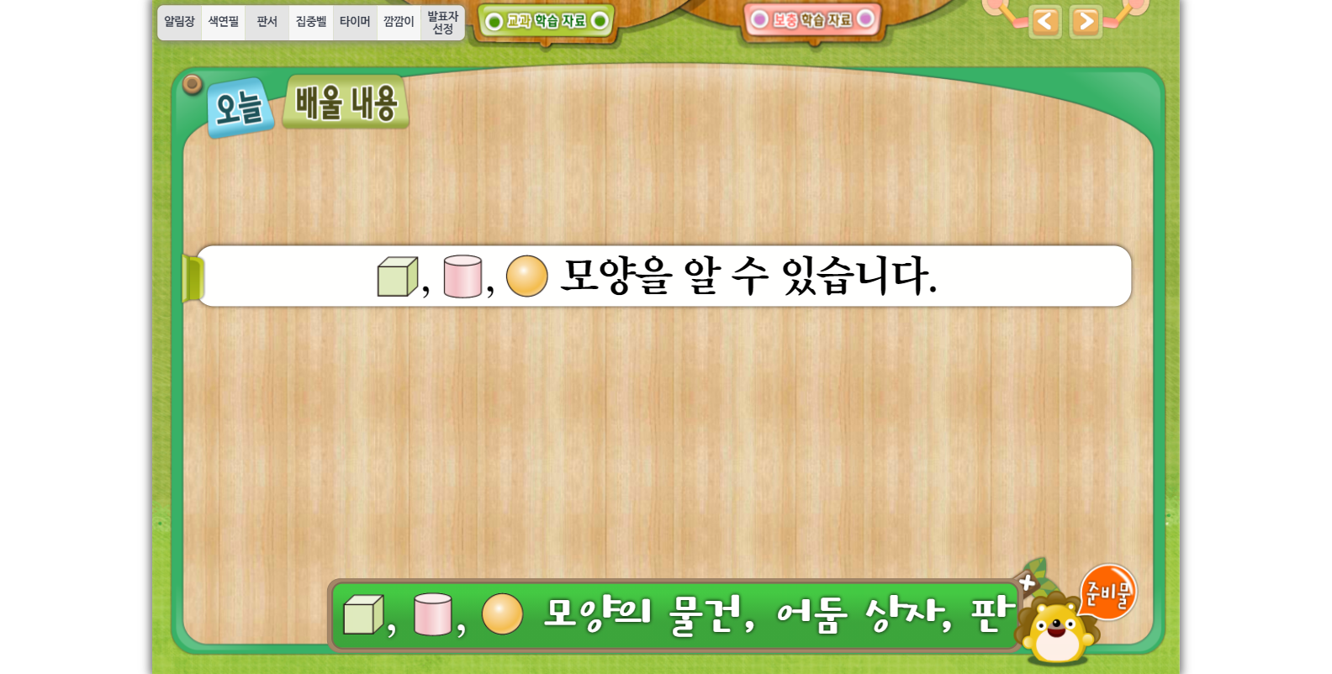
1-1
2. 여러 가지 모양
도입
suh_0101_02_0002_103
02 여러 가지 모양을 알아볼까요
오늘 배울 내용
수정사항
파일명 suh_0101_02_0002_103.html →suh_0101_02_0002_102.html로 수정
1 | 이번 시간에는 무엇을 배울까요? 페이지 디자인 수정
2 | 우측 상단 텍스트 추가 수학 40~43쪽 수학 익힘 26~27쪽
3
4
5
1
2

Slide 8
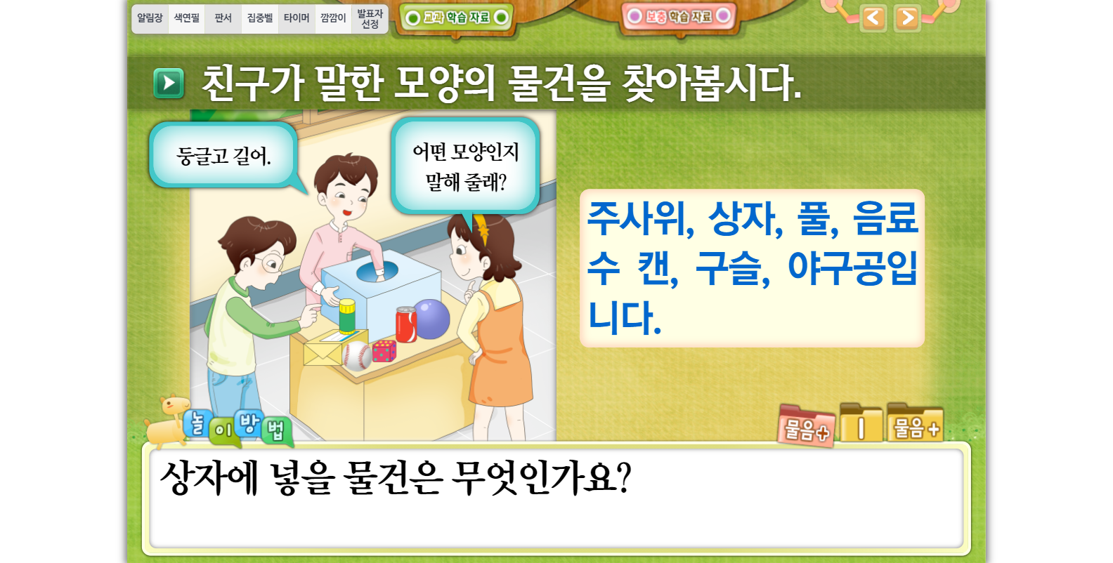
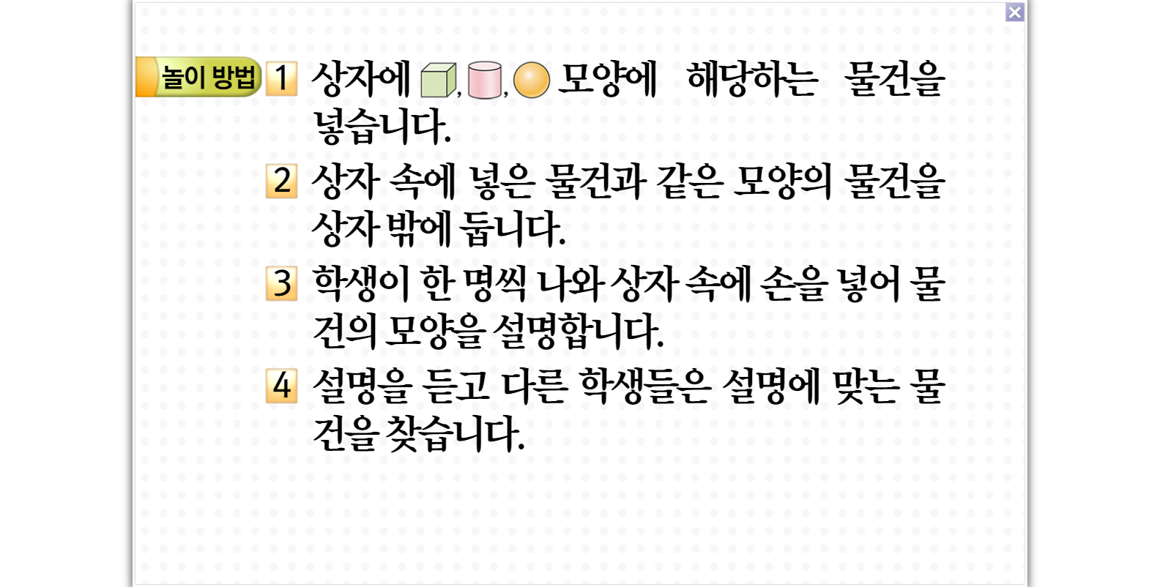
1-1
2. 여러 가지 모양
전개
suh_0101_02_0002_202
02 여러 가지 모양을 알아볼까요
중간 활동 1
수정사항
파일명 suh_0101_02_0002_201.html →suh_0101_02_0002_202.html로 수정
1 | 전체 레이아웃 수정(11~15번 슬라이드 참고)
2
3
4
5
1

Slide 9
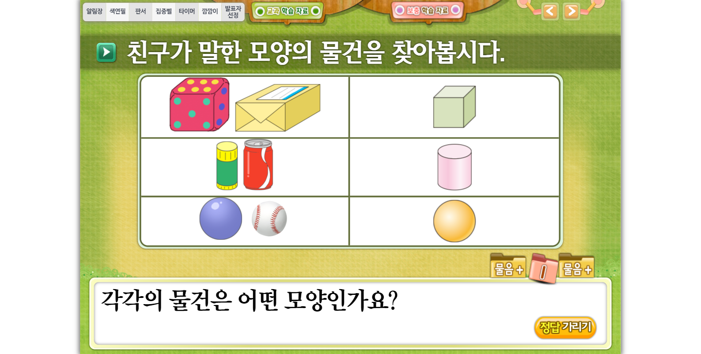
1-1
2. 여러 가지 모양
전개
suh_0101_02_0002_202
02 여러 가지 모양을 알아볼까요
중간 활동 1
수정사항
파일명 suh_0101_02_0002_201.html →suh_0101_02_0002_202.html로 수정
1 | 전체 레이아웃 수정(11~15번 슬라이드 참고)
2
3
4
5
1

Slide 10
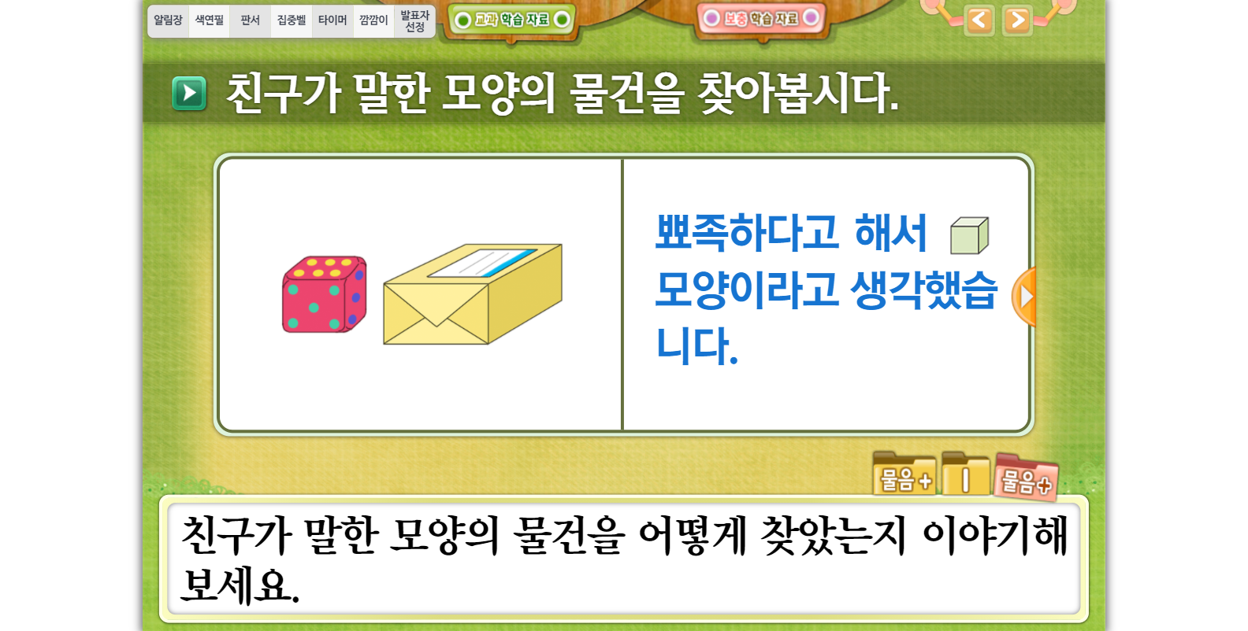
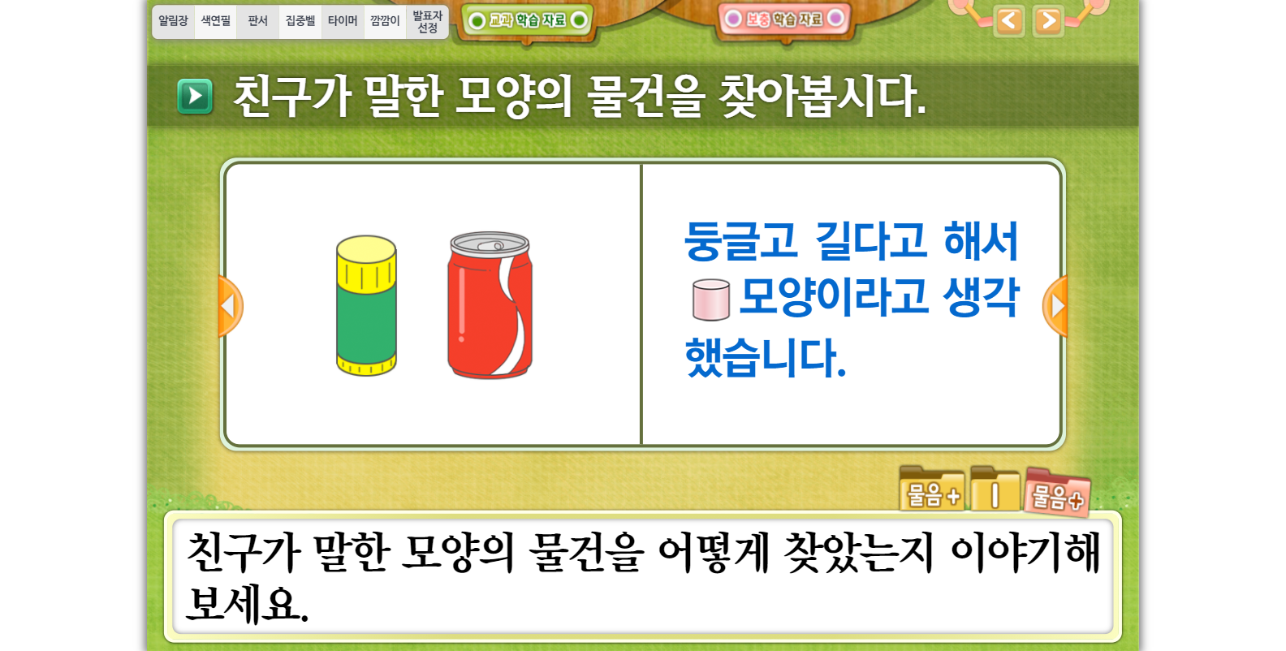
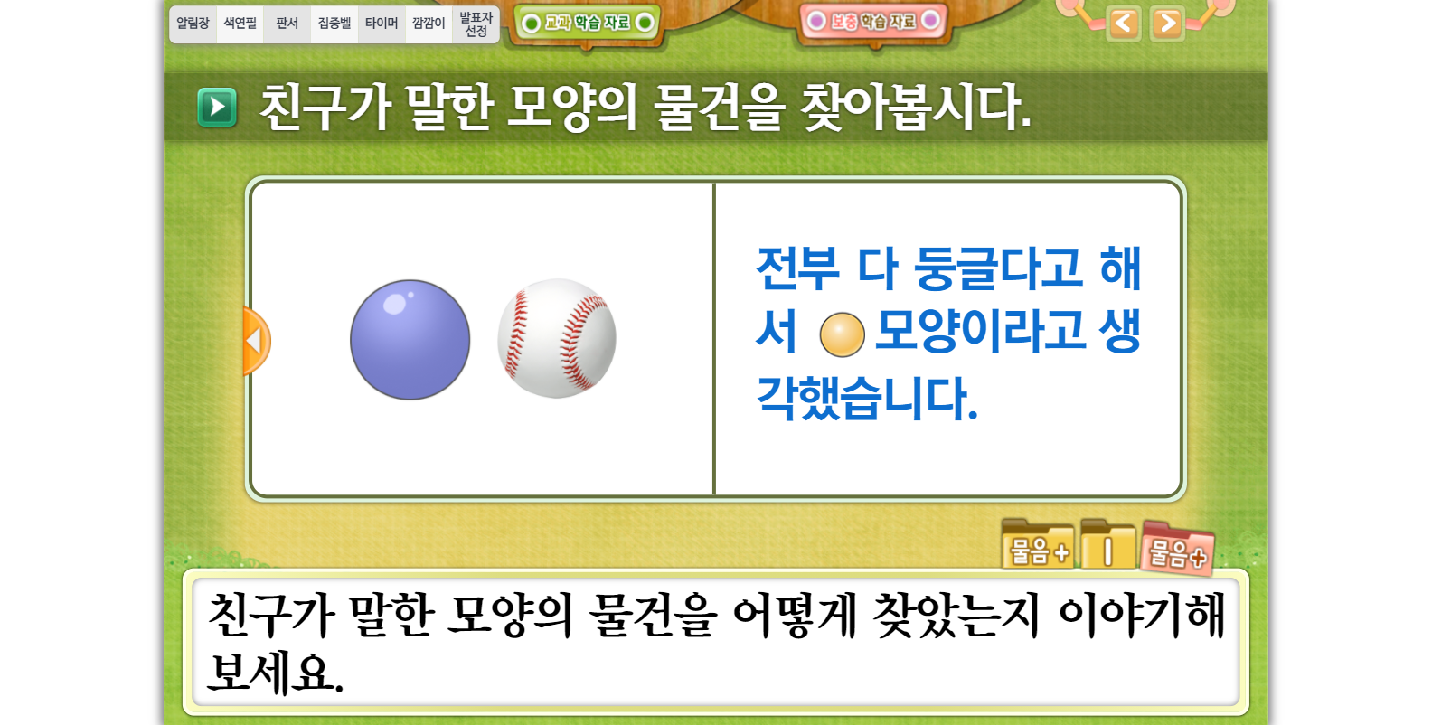
1-1
2. 여러 가지 모양
전개
suh_0101_02_0002_202
02 여러 가지 모양을 알아볼까요
중간 활동 1
수정사항
파일명 suh_0101_02_0002_201.html →suh_0101_02_0002_202.html로 수정
1 | 전체 레이아웃 수정(11~15번 슬라이드 참고)
2
3
4
5
1

Slide 11
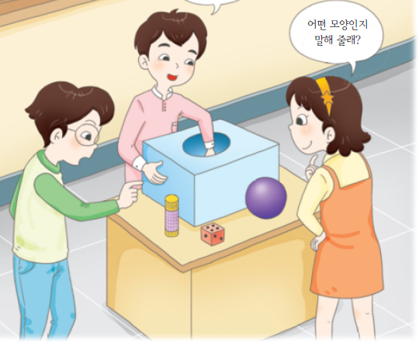
1-1
2. 여러 가지 모양
전개
suh_0101_02_0002_202
02 여러 가지 모양을 알아볼까요
중간 활동 1
수정사항
1 | 전과 이용하여 삽화 수정
2 | 그림 위 말풍선 따로 얹어 주세요.
3
4
5
친구가 말한 모양의 물건을 찾아봅시다.
그림
방법
물음 +
물음 +
물음 +
둥글고 길어.
어떤 모양인지 말해 줄래?
삽화 | 전과 1-1 본책 | 본책 31/120

Slide 12






1-1
2. 여러 가지 모양
전개
suh_0101_02_0002_202
02 여러 가지 모양을 알아볼까요
중간 활동 1
수정사항
1
2
3
4
5
친구가 말한 모양의 물건을 찾아봅시다.
그림
방법
물음 +
물음 +
물음 +
상자에 , , 모양에 해당하는 물건을 넣습니다.
상자 속에 넣은 물건과 같은 모양의 물건을 상자 밖에 둡니다.
학생이 한 명씩 나와 상자 속에 손을 넣어 물건의 모양을 설명합니다.
4
설명을 듣고 다른 학생들은 설명에 맞는 물건을 찾습니다.

Slide 13

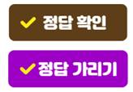
1-1
2. 여러 가지 모양
전개
suh_0101_02_0002_202
02 여러 가지 모양을 알아볼까요
중간 활동 1
수정사항
1 | 답 박스 내 좌우중앙정렬
2
3
4
5
친구가 말한 모양의 물건을 찾아봅시다.
그림
방법
물음 +
물음 +
물음 +
상자에 넣을 물건은 무엇인가요?
?
1
주사위, 상자, 풀, 음료수 캔, 구슬, 야구공입니다.

Slide 14
1-1
2. 여러 가지 모양
전개
suh_0101_02_0002_202
02 여러 가지 모양을 알아볼까요
중간 활동 1
수정사항
1 | 답 박스 내 좌우양측정렬
2
3
4
5
친구가 말한 모양의 물건을 찾아봅시다.
그림
방법
물음 +
물음 +
물음 +
각각의 물건은 어떤 모양인가요?
?
1
주사위, 상자는 모양입니다.
?
풀, 음료수 캔은 모양입니다.
?
구슬, 야구공은 모양입니다.

Slide 15
1-1
2. 여러 가지 모양
전개
suh_0101_02_0002_202
02 여러 가지 모양을 알아볼까요
중간 활동 1
수정사항
1 | 답 박스 내 좌우양측정렬
2
3
4
5
친구가 말한 모양의 물건을 찾아봅시다.
그림
방법
물음 +
물음 +
물음 +
친구가 말한 모양의 물건을 어떻게 찾았는지 이야기해 보세요.
1
?
뾰족하다고 해서 모양이라고 생각했습니다.
?
둥글고 길다고 해서 모양이라고 생각했습니다.
?
전부 다 둥글다고 해서 모양이라고 생각했습니다.

Slide 16
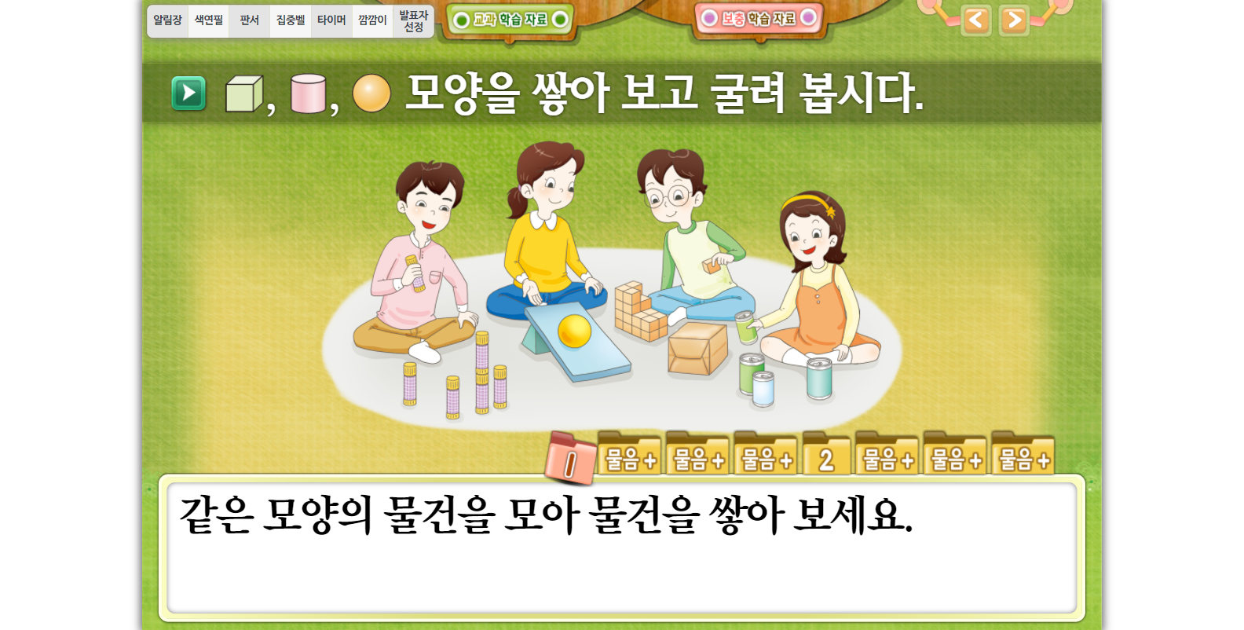
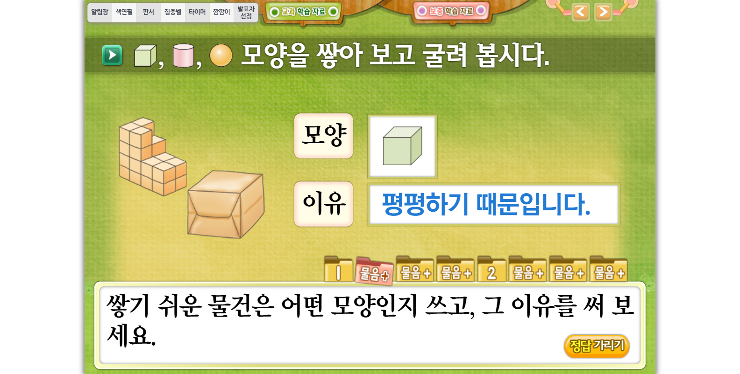
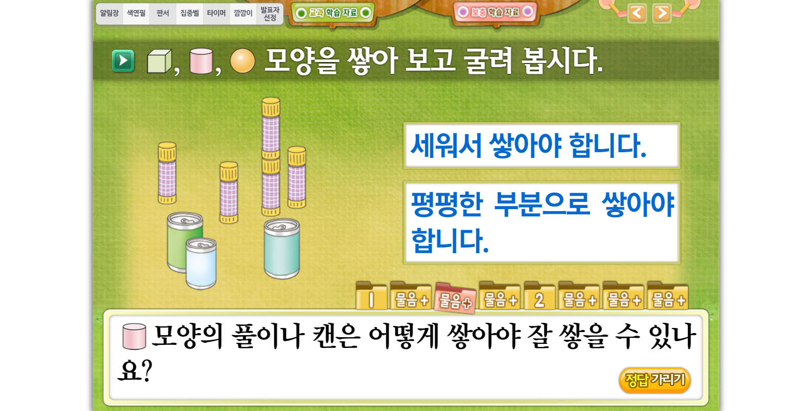
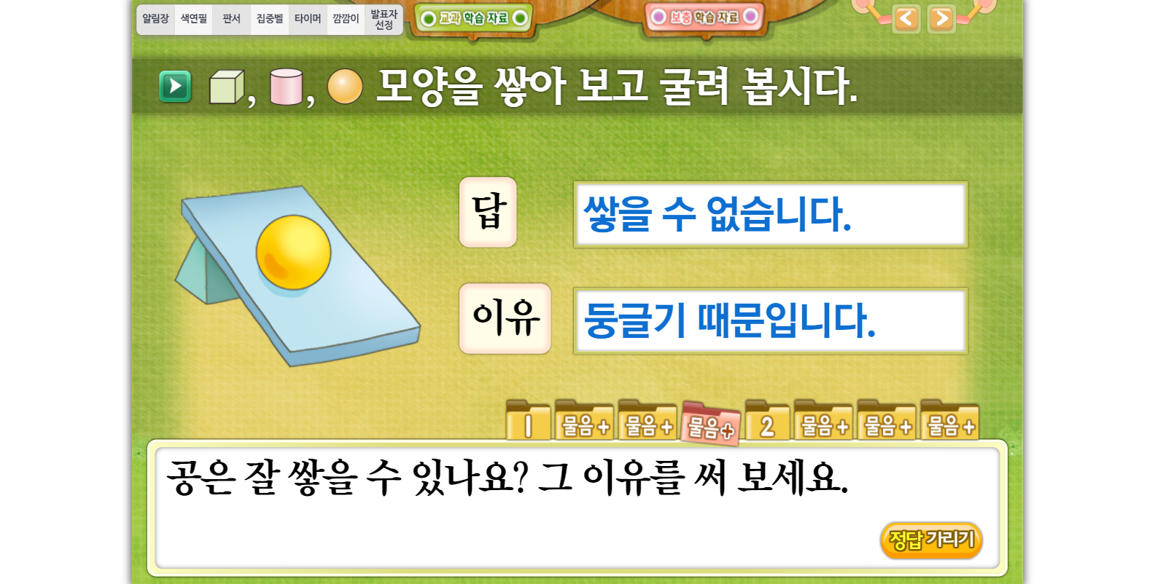
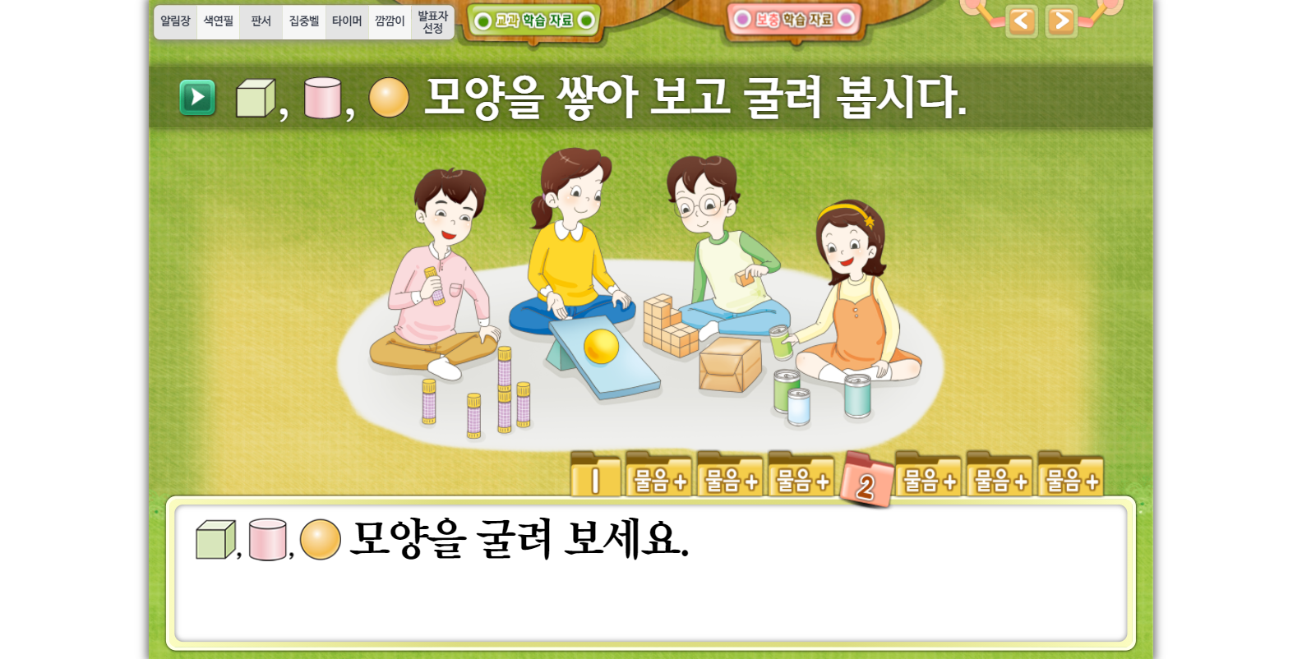
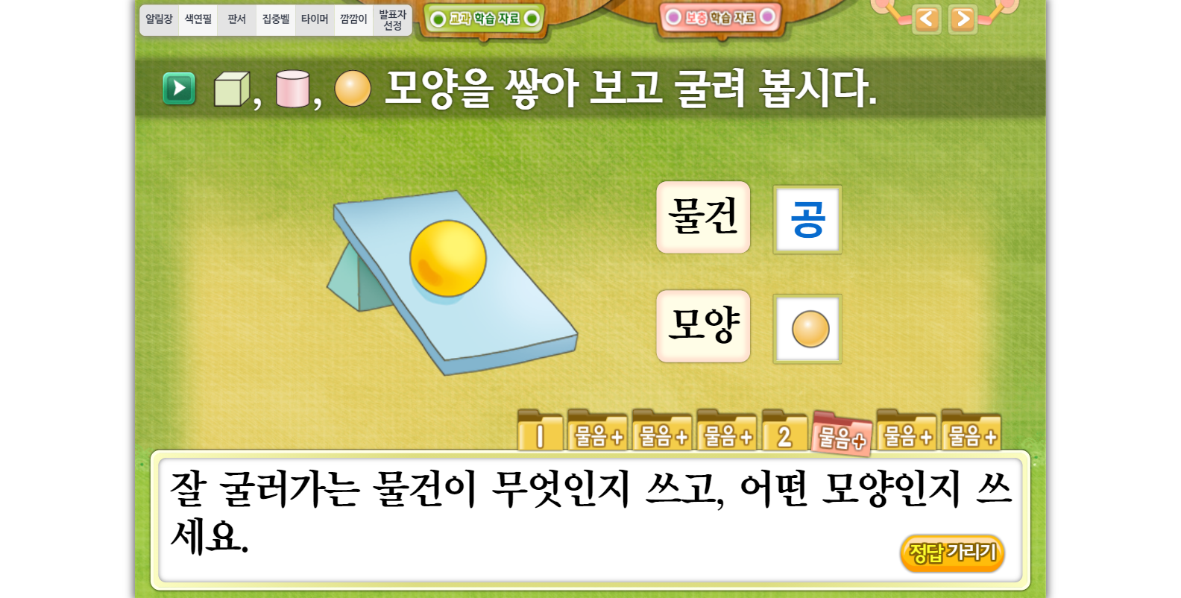
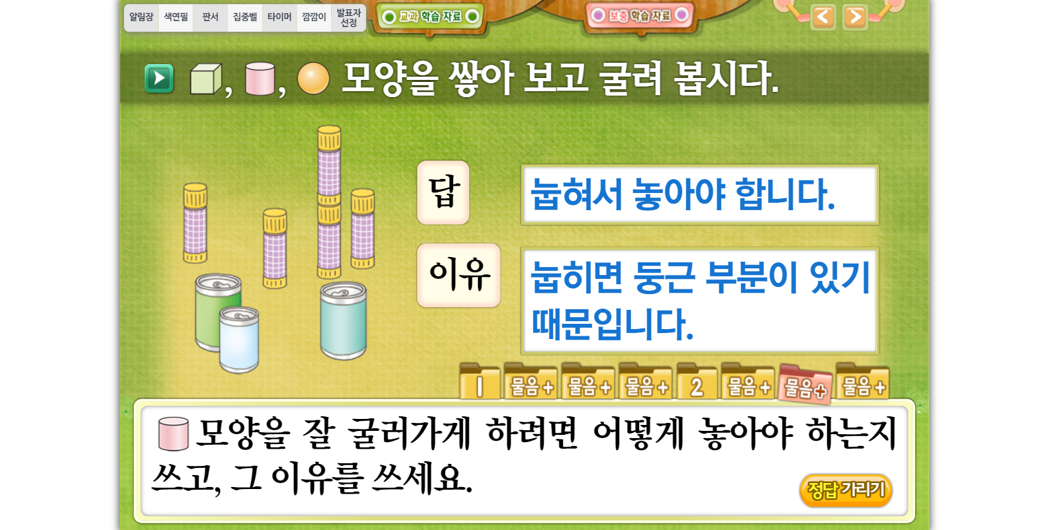
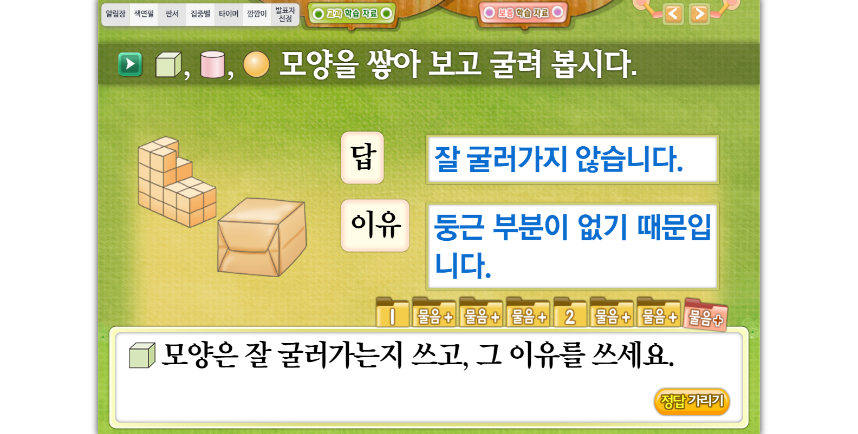
1-1
2. 여러 가지 모양
전개
suh_0101_02_0002_203
02 여러 가지 모양을 알아볼까요
중간 활동 2
수정사항
파일명 suh_0101_02_0002_202.html →suh_0101_02_0002_203.html로 수정
1 | 전체 레이아웃 수정(16~22번 슬라이드 참고)
2 | 1번 탭과 2번 탭 삭제하고 그림 탭과 물음 1 탭 추가
3
4
5
1

Slide 17
1-1
2. 여러 가지 모양
전개
suh_0101_02_0002_203
02 여러 가지 모양을 알아볼까요
중간 활동 1
수정사항
1
2
3
4
5
, , 모양을 쌓아 보고 굴려 봅시다.
그림
물음 +
물음 +
물음 +
물음 +
물음 +
물음 +
물음 1
삽화 | 전과 1-1 본책 | 본책 31/120

Slide 18
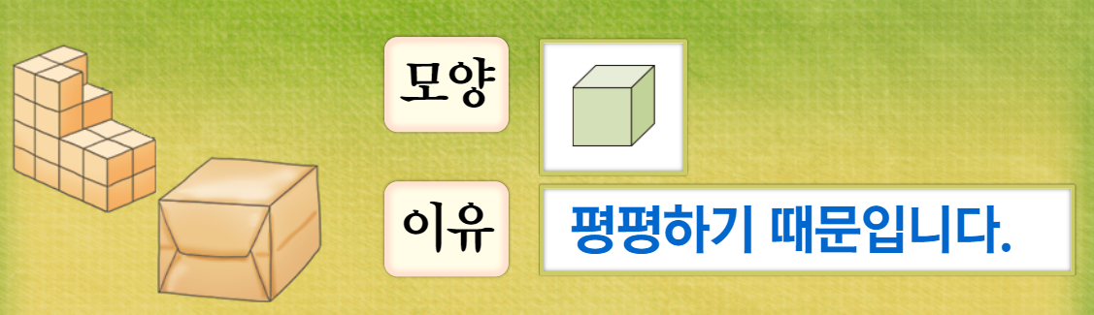
1-1
2. 여러 가지 모양
전개
suh_0101_02_0002_203
02 여러 가지 모양을 알아볼까요
중간 활동 1
수정사항
1
2
3
4
5
, , 모양을 쌓아 보고 굴려 봅시다.
그림
물음 +
물음 +
물음 +
물음 +
물음 +
물음 +
물음 1
쌓기 쉬운 물건은 어떤 모양인지 쓰고, 그 이유를 써 보세요.
삽화 | 전과 1-1 본책 | 본책 31/120

Slide 19
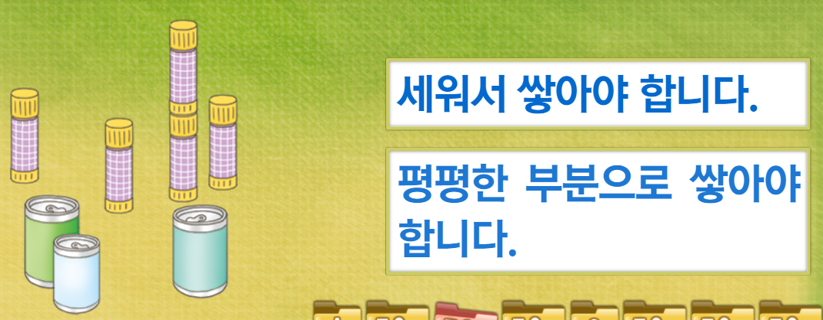
1-1
2. 여러 가지 모양
전개
suh_0101_02_0002_203
02 여러 가지 모양을 알아볼까요
중간 활동 1
수정사항
1
2
3
4
5
, , 모양을 쌓아 보고 굴려 봅시다.
그림
물음 +
물음 +
물음 +
물음 +
물음 +
물음 +
물음 1
모양의 풀이나 캔은 어떻게 쌓아야 잘 쌓을 수 있나요?
삽화 | 전과 1-1 본책 | 본책 31/120

Slide 20
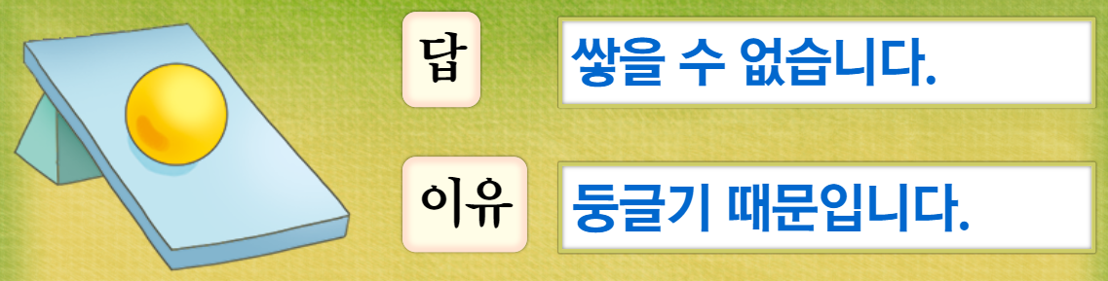
1-1
2. 여러 가지 모양
전개
suh_0101_02_0002_203
02 여러 가지 모양을 알아볼까요
중간 활동 1
수정사항
1
2
3
4
5
, , 모양을 쌓아 보고 굴려 봅시다.
그림
물음 +
물음 +
물음 +
물음 +
물음 +
물음 +
물음 1
공은 잘 쌓을 수 있나요? 그 이유를 써 보세요.
삽화 | 전과 1-1 본책 | 본책 31/120

Slide 21
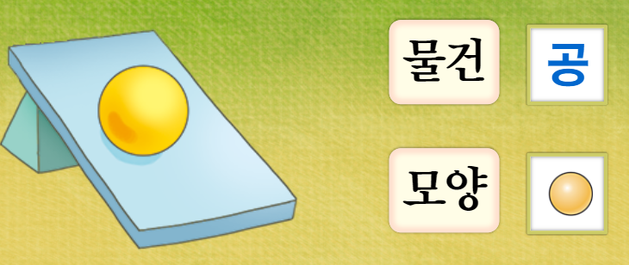
1-1
2. 여러 가지 모양
전개
suh_0101_02_0002_203
02 여러 가지 모양을 알아볼까요
중간 활동 1
수정사항
1
2
3
4
5
, , 모양을 쌓아 보고 굴려 봅시다.
그림
물음 +
물음 +
물음 +
물음 +
물음 +
물음 +
물음 1
잘 굴러가는 물건이 무엇인지 쓰고, 어떤 모양인지 쓰세요.
삽화 | 전과 1-1 본책 | 본책 31/120

Slide 22
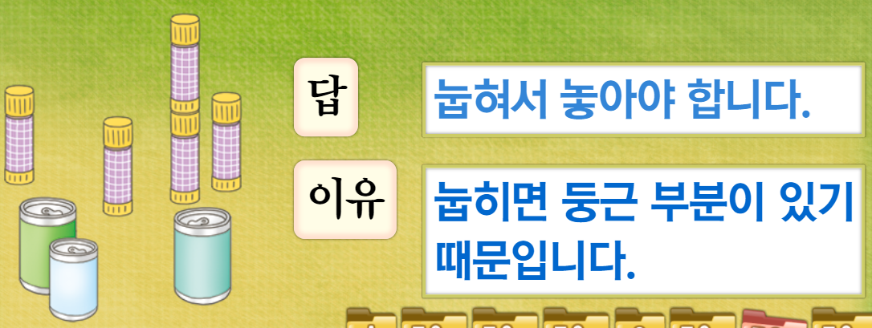
1-1
2. 여러 가지 모양
전개
suh_0101_02_0002_203
02 여러 가지 모양을 알아볼까요
중간 활동 1
수정사항
1
2
3
4
5
, , 모양을 쌓아 보고 굴려 봅시다.
그림
물음 +
물음 +
물음 +
물음 +
물음 +
물음 +
물음 1
모양을 잘 굴러가게 하려면 어떻게 놓아야 하는지 쓰고, 그 이유를 쓰세요.
삽화 | 전과 1-1 본책 | 본책 31/120

Slide 23
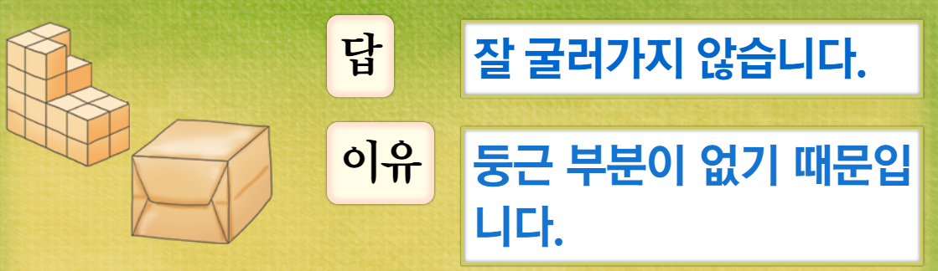
1-1
2. 여러 가지 모양
전개
suh_0101_02_0002_203
02 여러 가지 모양을 알아볼까요
중간 활동 1
수정사항
1
2
3
4
5
, , 모양을 쌓아 보고 굴려 봅시다.
그림
물음 +
물음 +
물음 +
물음 +
물음 +
물음 +
물음 1
모양은 잘 굴러가는지 쓰고, 그 이유를 쓰세요.
삽화 | 전과 1-1 본책 | 본책 31/120

Slide 24
1-1
2. 여러 가지 모양
전개
suh_0101_02_0002_203
02 여러 가지 모양을 알아볼까요
중간 활동 1
수정사항
1
2
3
4
5
, , 모양을 쌓아 보고 굴려 봅시다.
그림
물음 +
물음 +
물음 +
물음 +
물음 +
물음 +
물음 1
, , 모양에 대해 알게 된 것을 말해 보세요.
?
모양은 잘 굴러가지 않지만 잘 쌓을 수 있습니다.
?
모양은 눕히면 잘 굴러가고 세우면 쌓을 수 있습니다.
모양은 잘 굴러가지만 쌓을 수는 없습니다.
?

Slide 25
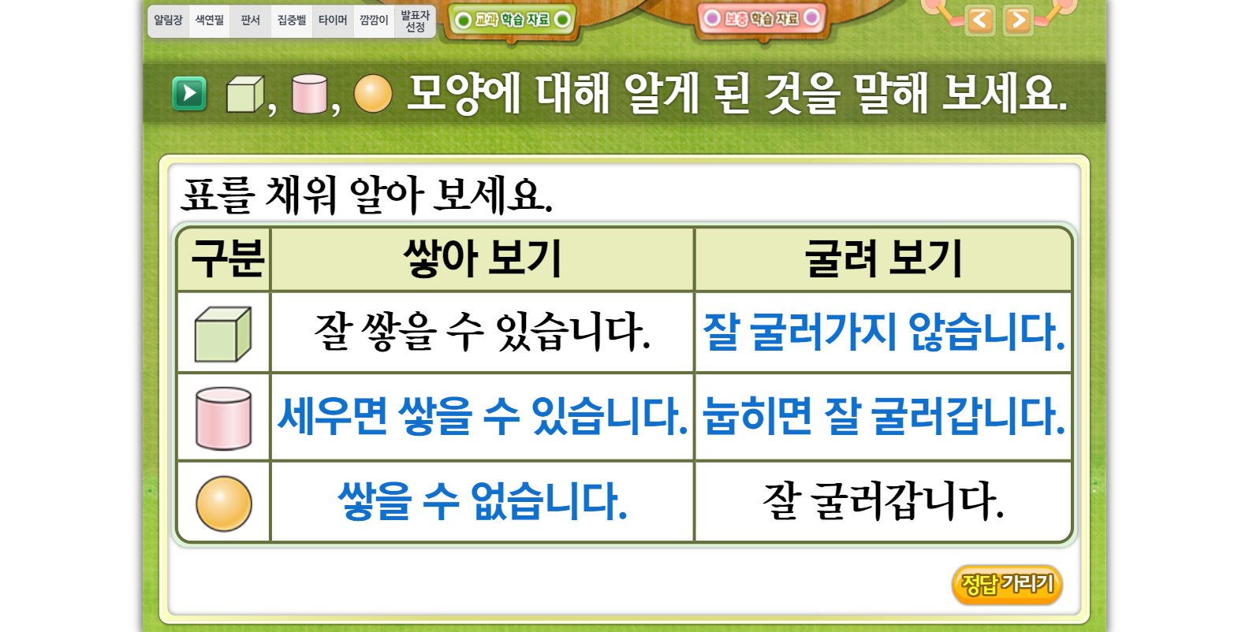
1-1
2. 여러 가지 모양
전개
02 여러 가지 모양을 알아볼까요
마지막 활동
수정사항
기존 파일명 suh_0101_02_0002_203.html 파일 삭제(개발 안함)
1
2
3
4
5
1

Slide 26
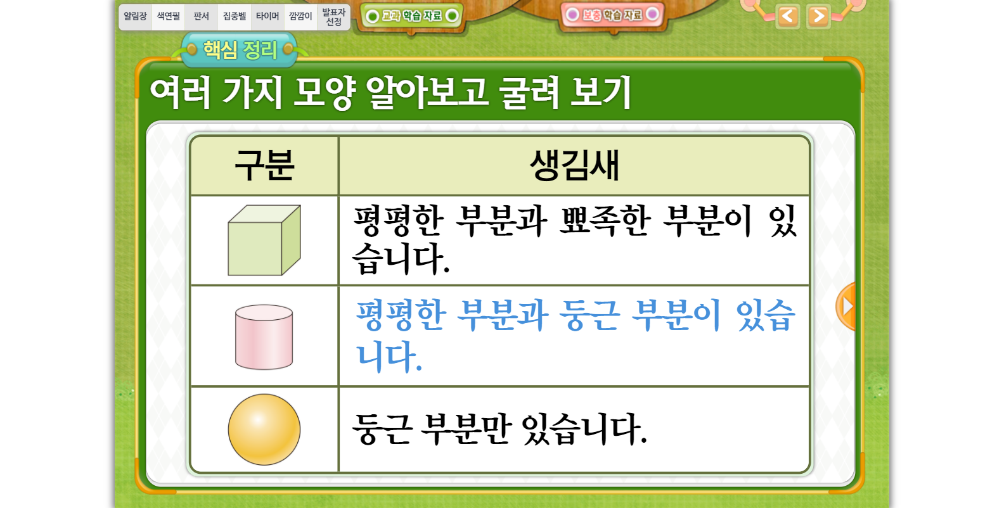
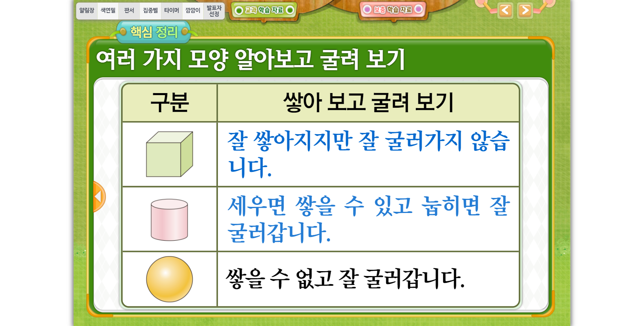
1-1
2. 여러 가지 모양
정리
suh_0101_02_0002_301
02 여러 가지 모양을 알아볼까요
핵심 정리
3
수정사항
1 | 표 디자인 수정
2 | 이너탭 디자인 및 위치 수정
3 | 핵심 정리 페이지 디자인 수정(타이틀, 내용 모두 40px, 정답은 38px)
4
5
1
2
1
2

Slide 27
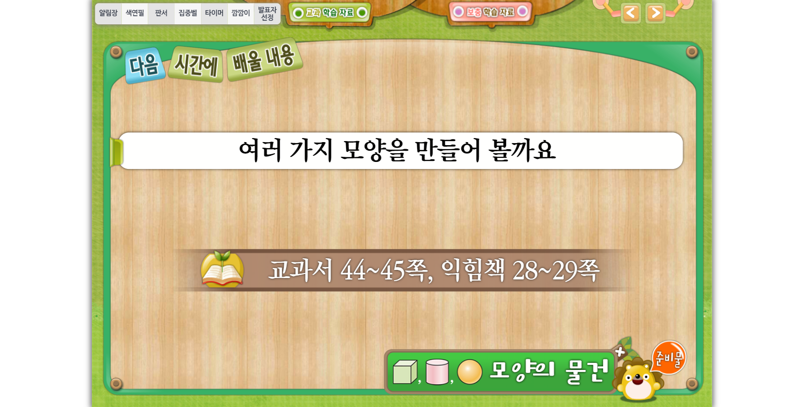
1-1
2. 여러 가지 모양
정리
suh_0101_02_0002_302
02 여러 가지 모양을 알아볼까요
다음 시간에 배울 내용
수정사항
1 | 다음 시간에는 무엇을 배울까요? 페이지 디자인 수정
2 | 우측 상단 텍스트 추가 수학 44~45쪽 수학 익힘 28~29쪽
3
4
5
1
2

Slide 28
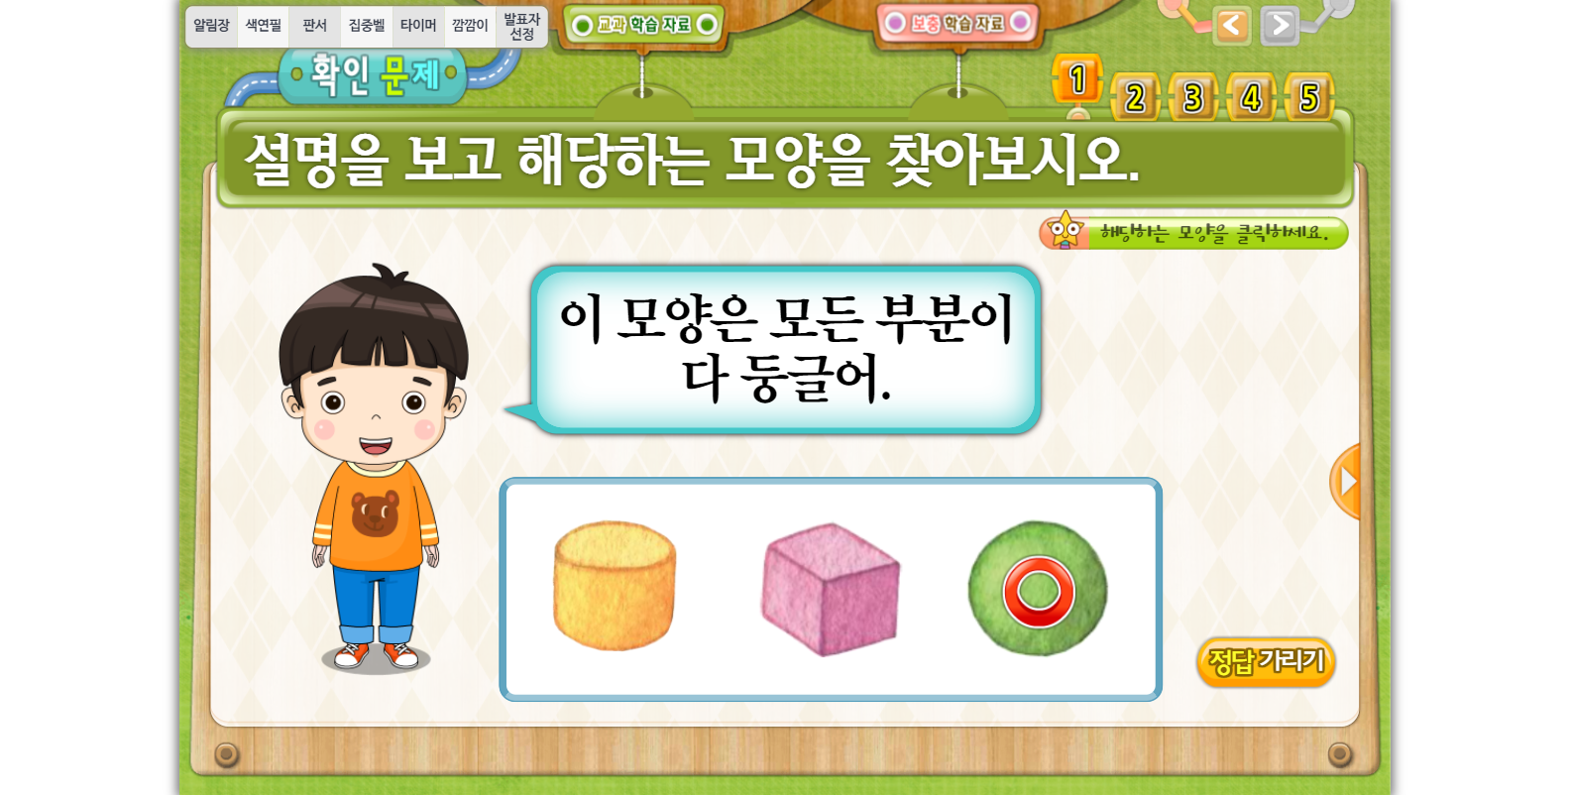
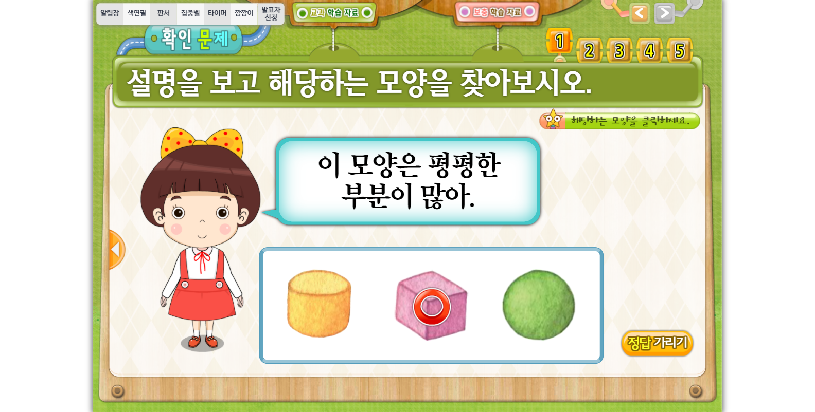
1-1
2. 여러 가지 모양
평가
suh_0101_02_0002_401
02 여러 가지 모양을 알아볼까요
확인 문제
수정사항
확인문제 디자인 수정
1 | 발문 앞 블릿 추가
2 | 지시문 디자인 수정 →모양을 클릭하세요. 볼드>모양, 클릭
3 | 말풍선 디자인 수정
4 | 캐릭터 디자인 수정(추후 교체 예정)
5 | Ox 디자인 수정
6 | 이너탭 위치 및 디자인 수정
7 | 전체적으로 좌우 중앙에 있도록 조금 우측으로 옮겨 주세요.
1
2
4
3
6
5
7
1
2
4
3
6
5
7

Slide 29
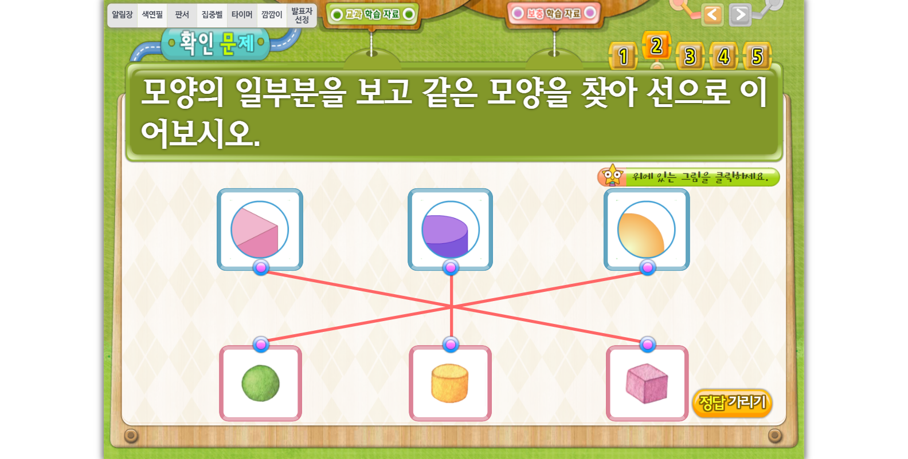
1-1
2. 여러 가지 모양
평가
suh_0101_02_0002_401
02 여러 가지 모양을 알아볼까요
확인 문제
수정사항
확인문제 디자인 수정
1 | 발문 앞 블릿 추가
2 | 지시문 디자인 수정 →점을 드래그하여 옳은 답과 연결하세요. 볼드>드래그, 연결
3 | 선 잇기 디자인 수정
4
5
6
1
2
3

Slide 30
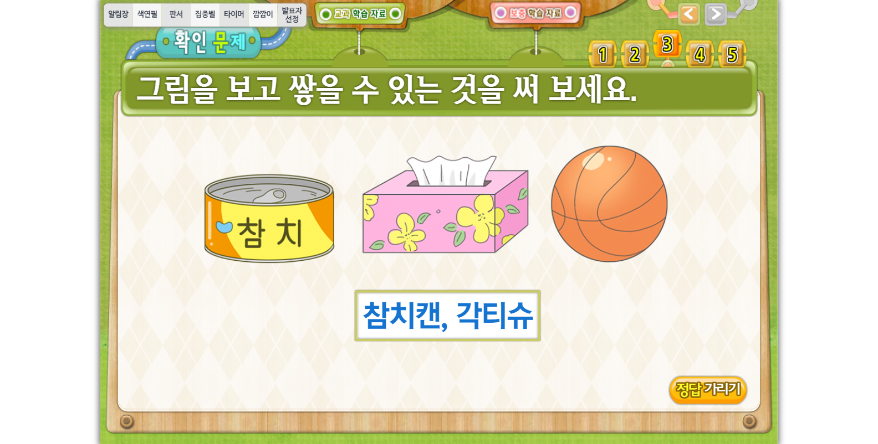
1-1
2. 여러 가지 모양
평가
suh_0101_02_0002_401
02 여러 가지 모양을 알아볼까요
확인 문제
수정사항
확인문제 디자인 수정
1 | →쓰시오.
2
3
4
5
6
1

Slide 31
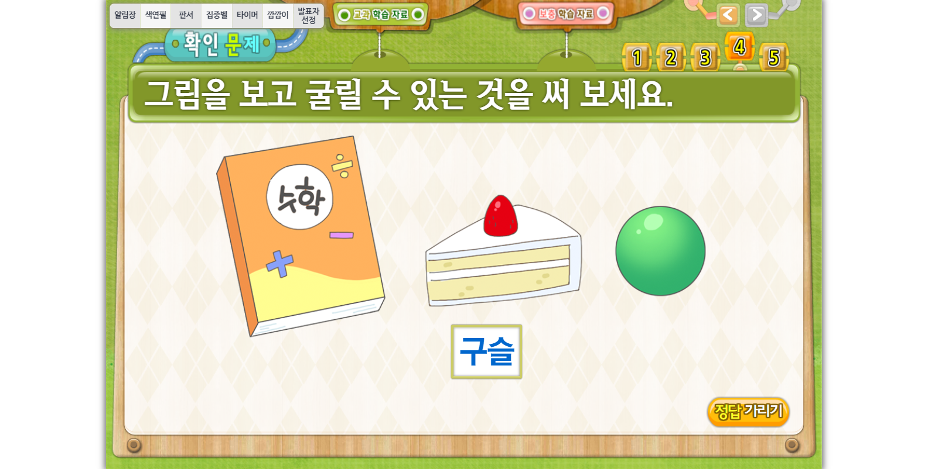
1-1
2. 여러 가지 모양
평가
suh_0101_02_0002_401
02 여러 가지 모양을 알아볼까요
확인 문제
수정사항
확인문제 디자인 수정
1 | →쓰시오.
2
3
4
5
6
1

Slide 32
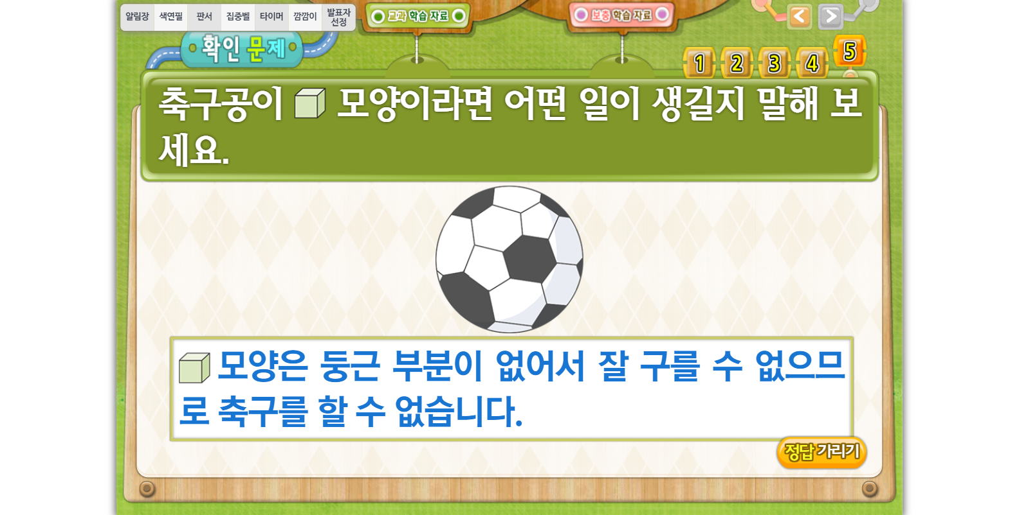
1-1
2. 여러 가지 모양
평가
suh_0101_02_0002_401
02 여러 가지 모양을 알아볼까요
확인 문제
수정사항
확인문제 디자인 수정
1 | →보시오.
2
3
4
5
6
1

Slide 33
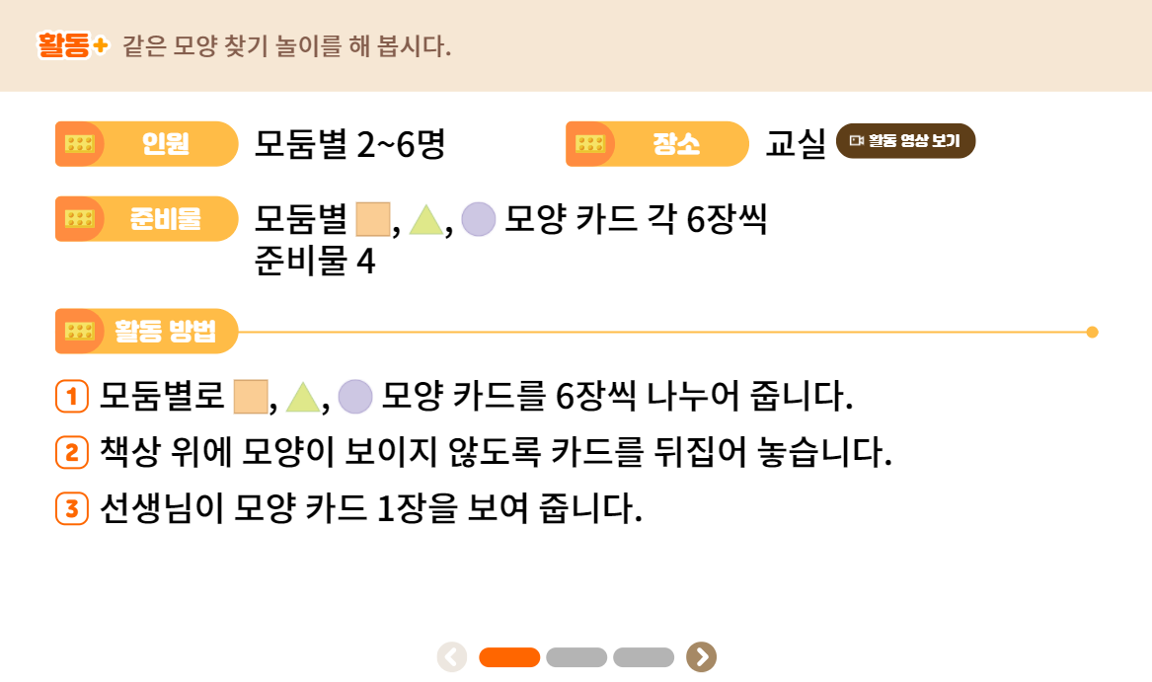
1-1
1. 9까지의 수
suh_0101_02_0002_401_1
1
수정사항
이런 활동을 할 수 있어요 추가 게이트 페이지 추가
1 | 좌측과 같이 페이지 추가
2 | 혹시 텍스트가 많아서 한 화면에 넘치면 이너탭 이용해서 두 개 화면에 나누어서 적당히 방법 부분을 분배하여 넣어 주세요.
3
4
5
모두 쌓아라 놀이
ㅇ
2
교실에 있는 물건 중 여러 가지 모양의 물건들을 준비하여 가운데에 모아 둡니다.
모둠별로 가위바위보를 하여 물건을 고르는 순서를 정합니다.
모둠의 순서에 맞게 한 사람씩 돌아가면서 원하는 모양의 물건을 하나씩 고릅니다.
4
대표 한 명이 적당한 시간( 1분, 2분, 3분, 5분)을 제시합니다.
예
5
대표 한명의 시작 신호에 맞춰 모둠별로 모둠원들이 고른 여러 가지 모양의 물건들을 쌓습니다.
6
가장 빨리 모두 쌓는 모둠이 이깁니다.
7
정해진 시간에 모두 쌓은 모둠이 없으면 대표 한 명의 마침 신호에 맞춰 모두 동작을 멈추고 각 모둠이 쌓은 물건의 수를 세어 가장 많이 쌓은 모둠이 이기는 것으로 합니다.
8
놀이를 하는 도중에 쌓은 물건들이 무너진 모둠은 처음부터 다시 쌓습니다.

